Slide 1
图的有关概念
1. 定义 图是由顶点集合V(vertex)及顶点间的关系集合E组成的一种数据结构：
Graph＝( V, E )
通俗地说，图包括两部分，节点和边
146-

Slide 2
8.1.1 图的有关概念
2. 有向图与无向图 在有向图中，顶点对 <x, y> 是有序的。在无向图中，顶点对(x, y)是无序的。
3. 完全图 若有 n 个顶点的无向图有 ? 条边, 则此图为完全无向图。
有 n 个顶点的有向图有 ? 条边, 则此图为完全有向图。
n(n-1)/2
n(n-1)
0
0
0
0
1
1
2
1
2
1
3
3
4
5
6
2
2
146-

Slide 3
图的有关概念
4. 邻接顶点 如果 (u, v) 是 E(G) 中的一条边，则称 u 与 v 互为邻接顶点。
5. 子图 设有两个图G＝(V, E) 和G'＝(V', E')。
若V '⊆ V 且E'⊆E, 则称图G'是图G的子图。
6. 权 某些图的边具有与它相关的数, 称之为权。这种带权图叫做网络。
0
0
0
0
子图
1
2
1
1
2
2
3
3
3
3
146-

Slide 4
图的有关概念
7. 顶点的度 一个顶点v的度是与它相关联的边的条数。在有向图中, 顶点的度等于该顶点的入度与出度之和。
8. 路径 在图 G＝(V, E) 中, 若从顶点 v_{i} 出发, 沿一些边经过一些顶点 v_{p1}, v_{p2}, …, v_{pm}，到达顶点v_{j}。则称顶点序列 (v_{i} v_{p1} v_{p2} ... v_{pm} v_{j}) 为从顶点v_{i} 到顶点 v_{j} 的路径。它经过的边(v_{i}, v_{p1})、(v_{p1}, v_{p2})、...、(v_{pm}, v_{j}) 应是属于E的边。
146-

Slide 5
图的有关概念
路径长度 非带权图的路径长度是指此路径上边的条数。带权图的路径长度是指路径上各边的权之和。
简单路径 若路径上各顶点 v₁, v₂, ..., v_{m} 均不 互相重复, 则称这样的路径为简单路径。
回路 若路径上第一个顶点 v₁ 与最后一个顶点v_{m} 重合, 则称这样的路径为回路或环。
0
0
0
1
2
1
2
1
2
3
3
3
146-

Slide 6
图的邻接矩阵（数组）表示
例1：
顶点表：
（ v1 v2 v3 v4 v5 ）
v1
v2
v1
v2
v3
v4
v5
邻接矩阵：
0 0 0 0 0
0 0 0 0 0
0 0 0 0 0
0 0 0 0 0
0 0 0 0 0
0 1 0 1 0
A
v3
A.Edge =
1 0 1 0 1
v4
0 1 0 1 1
v4
v5
1 0 1 0 1
0 1 1 1 0
无向图的邻接矩阵是对称的；
Notes:
5月19日第13周第1次课

Slide 7
例2 ：有向图的邻接矩阵
顶点表：
( v1 v2 v3 v4 )
v1
v2
邻接矩阵：
0 0 0 0
0 0 0 0
0 0 0 0
0 0 0 0
v1
v2
v3
v4
0 1 1 0
0 0 0 0
0 0 0 1
1 0 0 0
A
A.Edge =
v3
v4

Slide 8
网（即带权图）的邻接矩阵
定义为：
以有向网为例：
顶点表：
( v1 v2 v3 v4 v5 v6 )
v1
v2
v3
v4
v5
v6
5
邻接矩阵：
0 ∞ ∞ ∞ ∞ ∞
∞ 0 ∞ ∞ ∞ ∞
∞ ∞ 0 ∞ ∞ ∞
∞ ∞ ∞ 0 ∞ ∞
∞ ∞ ∞ ∞ 0 ∞
∞ ∞ ∞ ∞ ∞ 0
v1
v2
0 5 ∞ 7 ∞ ∞
∞ 0 4 ∞ ∞ ∞
8 ∞ 0 ∞ ∞ 9
∞ ∞ 5 0 ∞ 6
∞ ∞ ∞ 5 0 ∞
3 ∞ ∞ ∞ 1 0
8
4
N
3
7
9
v3
N.Edge =
v6
6
1
5
v5
v4
5

Slide 9
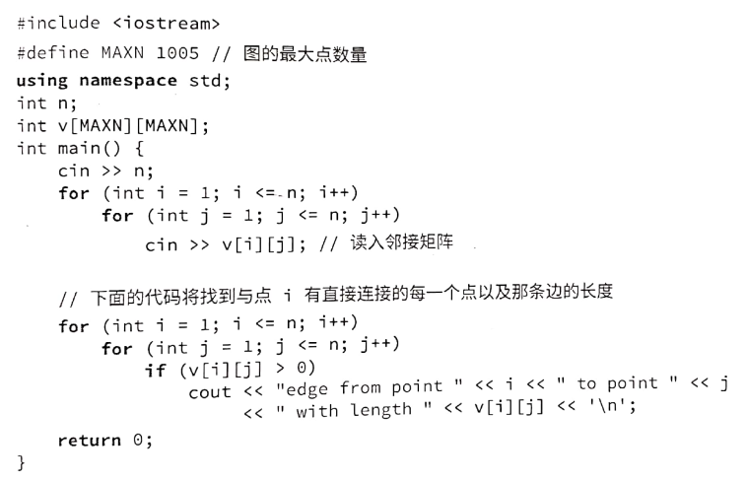
邻接矩阵代码

Slide 10
邻接表（链式）表示法
对每个顶点vi 建立一个单链表，把与vi有关联（出或入）的边链接起来，表中每个结点都设有2个域；
头结点
表结点
data | adj
dest | link
数据域
存储顶点v_{i}
链域
指向单链表的第一个邻接点
邻接点域，表示v_{i}一个邻接点的下标
链域，指向v_{i}下一个邻接点
每个单链表附设一个头结点（设有2个域），存vi信息；
每个单链表的头结点另外用顺序存储结构存储。

Slide 11
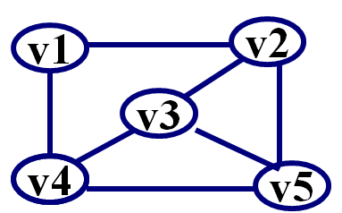


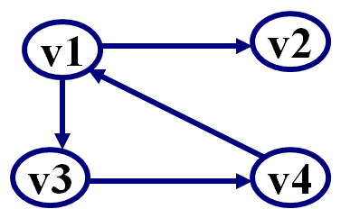
例1：无向图的邻接表
邻接表
1
2
3
4
5
v₁
v₂
v₃
v₄
v₅
2
4
^
2
4
5
^
2
3
4
^
注：邻接表不唯一，因各个边结点的链入顺序是任意的。
例2：有向图的邻接表
邻接表
逆邻接表
V₁
2
3
^
V₁
4
^
V₂
^
V2
1
^
V₃
4
^
V3
1
^
V₄
1
^
V4
3
^
顶点表
出边表
顶点表
入边表
Notes:
类似于树的 孩子链表表示法

Slide 12

网络 (带权图) 的邻接表
例3：网的邻接表
data adj
dest cost link
6
0
1
2
3
A
B
C
D
1 5
3 6
∧
A
D
9
2 8
∧
5
2
3 2
∧
B
C
8
∧
1 9
(顶点表)
(出边表)
146-

Slide 13
#include <bits/stdc++.h>
using namespace std;
const int maxx=1000;
int n,m,ans;
vector<int> graph[maxx];
int visit[maxx];
void dfs(int x){
ans=max(ans,x);
visit[x]=1;
for(int i=0;i<graph[x].size();i++){
if(visit[graph[x][i]]==0)
dfs(graph[x][i]);
}
}
int main(){
cin>>n>>m;
for(int i=1;i<=m;i++){
int x,y;
cin>>x>>y;
graph[x].push_back(y);
}
for(int i=1;i<=n;i++){
ans=0;
memset(visit,0,sizeof(visit));
dfs(i);
cout<<ans<<" ";
}
}
邻接表（链式）代码
#include <bits/stdc++.h>
using namespace std;
const int maxx=1000;
int n,m,ans;
vector<int> graph[maxx];
int main(){
cin>>n>>m;
for(int i=1;i<=m;i++){
int x,y;
cin>>x>>y;
graph[x].push_back(y);
}
}

Slide 14
图的遍历
图中可能存在回路
解决思路：
可设置一个辅助数组 visited [n ]，用来标记每个被访问过的顶点。它的初始状态为0，在图的遍历过程中，一旦某一个顶点i 被访问，就立即改 visited [i]为1，防止它被多次访问。
一、深度优先搜索
二、广度优先搜索
三、非连通图的遍历
图常用的遍历：

Slide 15
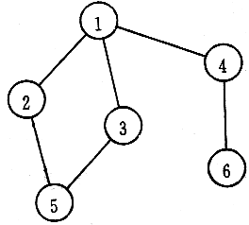
一、深度优先搜索( DFS )
Depth_First Search
基本思想：——仿树的先根遍历过程。
起点
例1：
v1
DFS 结果：
v3
v1
→
v2
→
v4
→
v8
→
v2
v5
→
v3
→
v6
→
v7
v4
v5
v6
v7
v8
DFS 结果：
例2：
v2 → v1 → v3 → v5 →
起点
v4 → v6

Slide 16
——开辅助数组 visited [n ]！
例：
 | 1 | 2 | 3 | 4 | 5 | 6
1 | 0 | 1 | 1 | 1 | 0 | 0
2 | 1 | 0 | 0 | 0 | 1 | 0
3 | 1 | 0 | 0 | 0 | 1 | 0
4 | 1 | 0 | 0 | 0 | 0 | 1
5 | 0 | 1 | 1 | 0 | 0 | 0
6 | 0 | 0 | 0 | 1 | 0 | 0
辅助数组 visited [n ]
邻接矩阵
A
1
2
3
4
5
6
0
0
0
0
0
0
0
1
0
0
0
0
1
1
0
0
0
0
1
1
1
0
0
0
1
1
1
0
1
0
1
1
1
1
1
0
1
1
1
1
1
1
起点
DFS 结果:
v2
→v1
→v3
→v5
→v4
→v6

Slide 17
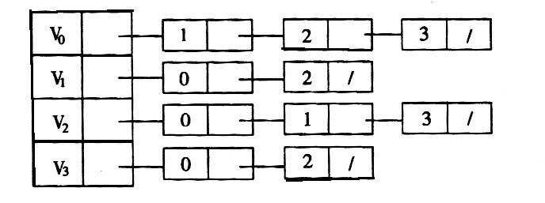
讨论3：在图的邻接表中如何进行DFS？
—照样借用visited [n ]！
例：
0
1
2
3
起点
辅助数组 visited [n ]
DFS 结果
0
1
2
3
0
0
0
0
1
0
0
0
1
1
0
0
1
1
1
0
1
1
1
1
v0 → v1 → v2 → v3

Slide 18
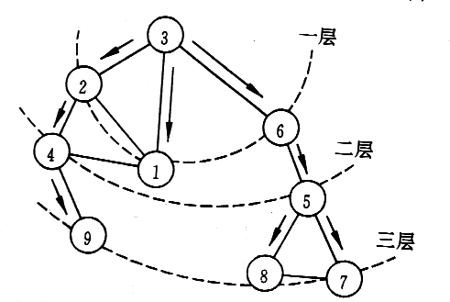
二、广度优先搜索( BFS )
Breadth_First Search
基本思想：——仿树的层次遍历过程。
起点
例1：
v1
BFS 结果
v2
v3
v1
→
v2
→
v3
→
v4
v5
v7
v6
v4
→
v5
→
v6
→
v7
→
v8
v8
起点
例2：
BFS 结果
v3 →
v2 → v1 → v6 →
v4 → v5 →
v9 → v8 → v7
Notes:
5月26日，第十三周第1次课

Slide 19
广度优先搜索（遍历）步骤：
简单归纳：
在访问了起始点v之后，依次访问 v的邻接点；
然后再依次访问这些顶点中未被访问过的邻接点；
直到所有顶点都被访问过为止。
广度优先搜索是一种分层的搜索过程，每向前走一步可能访问一批顶点，不像深度优先搜索那样有回退的情况。因此，广度优先搜索不是一个递归的过程，其算法也不是递归的。

Slide 20
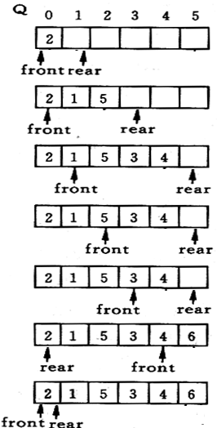
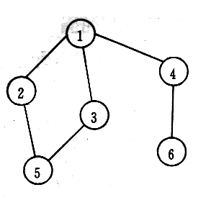
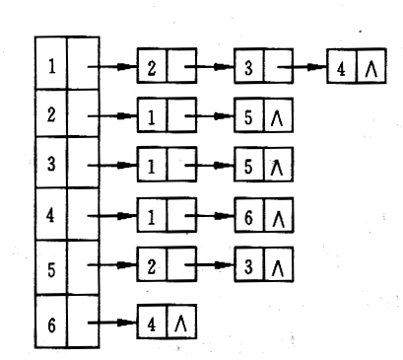
讨论1：计算机如何实现BFS？
——除辅助数组visited [n ]外，还需再开一辅助队列！
例：
辅助队列
初始f=0,r=0
起点
邻接表

Slide 21
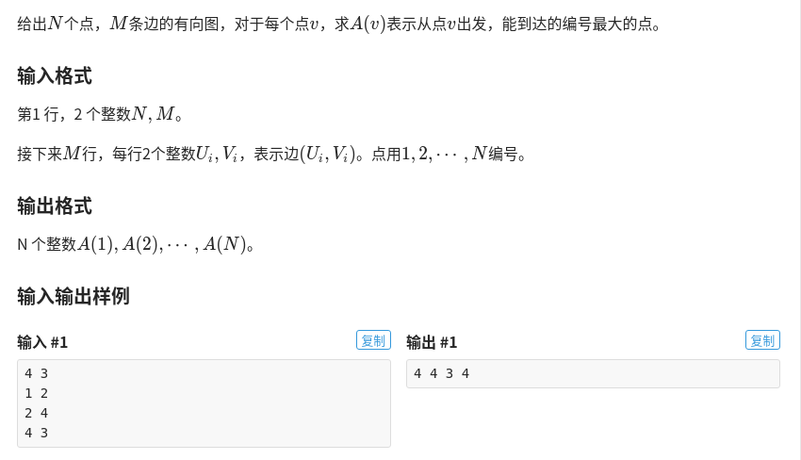
P3916 图的遍历

Slide 22
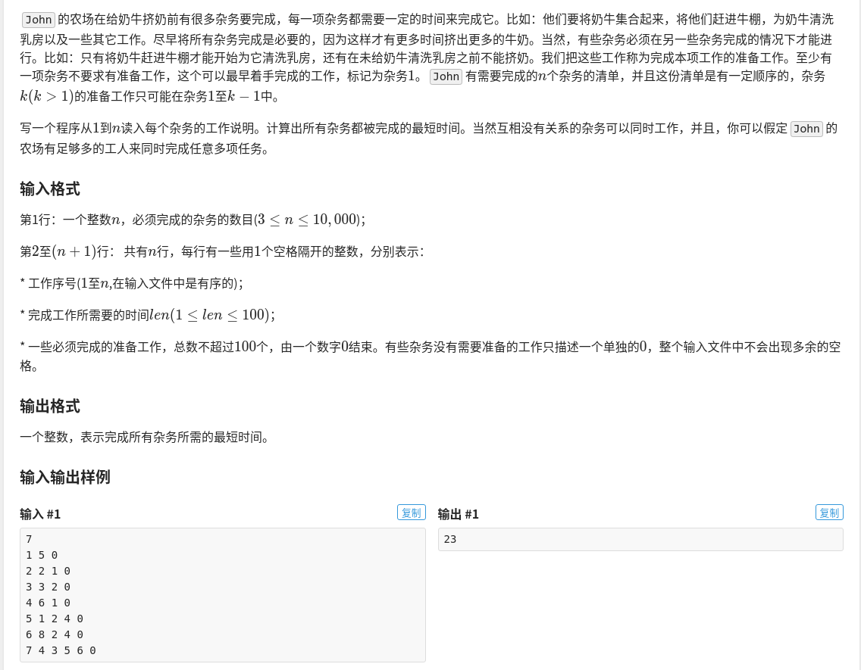
P1113 杂物

Slide 23
拓扑排序
在图论中，拓扑排序（Topological Sorting）是一个有向无环图（DAG, Directed Acyclic Graph）的所有顶点的线性序列。且该序列必须满足下面两个条件：
每个顶点出现且只出现一次。
若存在一条从顶点 A 到顶点 B 的路径，那么在序列中顶点 A 出现在顶点 B 的前面。

Slide 24
拓扑排序
在图论中，拓扑排序（Topological Sorting）是一个有向无环图（DAG, Directed Acyclic Graph）的所有顶点的线性序列。且该序列必须满足下面两个条件：
每个顶点出现且只出现一次。
若存在一条从顶点 A 到顶点 B 的路径，那么在序列中顶点 A 出现在顶点 B 的前面。
把大象放到冰箱里就是一种拓扑排序

Slide 25
拓扑排序的方法
0
2
1
拓扑序列：
1
2
0
1
3
2
6
4
5
1
0
2
4
3
1
0
1
6
5
0
2
0
3

Slide 26
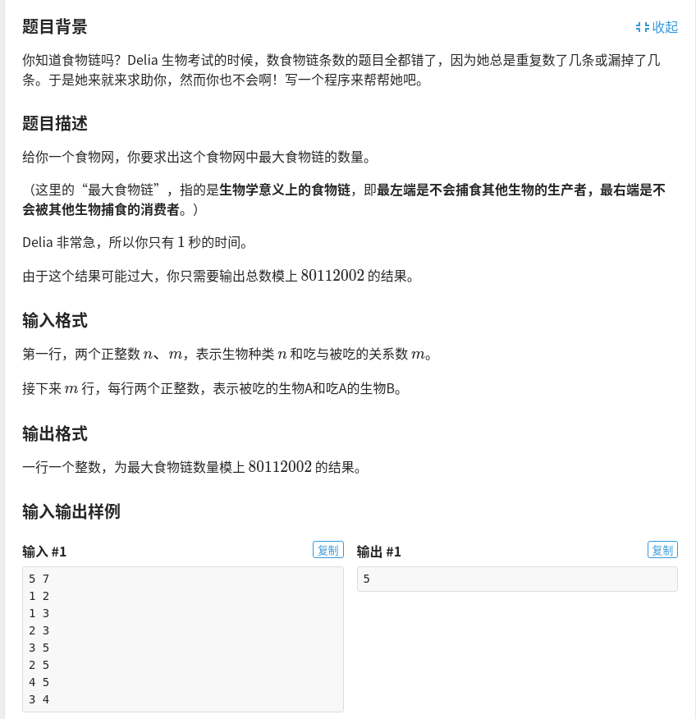
P4017 最大食物链计数

Slide 27
8.5 最短路径
典型用途：交通问题。如：城市A到城市B有多条线路，但每条线路的交通费（或所需时间）不同，那么，如何选择一条线路，使总费用（或总时间）最少？
问题抽象：在带权有向图中A点（源点）到达B点（终点）的多条路径中，寻找一条各边权值之和最小的路径，即最短路径。
两种常见的最短路径问题：
一、 单源最短路径—用Dijkstra（迪杰斯特拉）算法
二、所有顶点间的最短路径—用Floyd（弗洛伊德）算法
一顶点到其余各顶点
任意两顶点
之间

Slide 28
Floyd算法
Floyd是一种经典的多源最短路径算法，它通过动态规划的思想来寻找给定加权图中的多源点之间的最短路径，算法时间复杂度是O(n3)。之所以叫Floyd是因为该算法发明人之一是Robert Floyd，他是1978年图灵奖获得者，同时也是斯坦福大学计算机科学系教授。

Slide 29
Floyd算法
可以理解为逐一选择中转点，然后针对该中转点，所有以此为中转点的其它点都要根据规定进行更新，这个规定就是原来两点之间的距离如果通过该中转点变小了则更新距离矩阵。当图中所有顶点都被作为中转点处理以后，那么得到的最后距离矩阵就是多源最短距离矩阵了。

Slide 30
Floyd算法
神奇的五行代码
for(k=1;k<=n;k++)
for(i=1;i<=n;i++)
for(j=1;j<=n;j++)
if(d[i][k]+d[k][j]<d[i][j])
d[i][j]=d[i][k]+d[k][j]

Slide 31
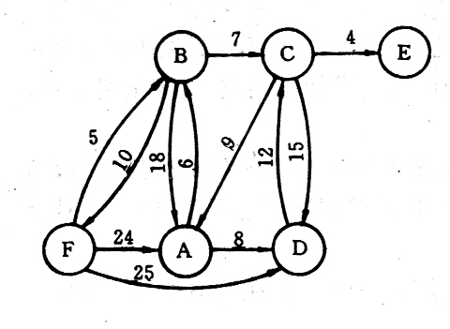
8.5.1 单源最短路径 (Dijkstra算法)(复杂度N^2)
目的： 设一有向图G=（V, E），已知各边的权值，以某指定点v₀为源点，求从v₀到图的其余各点的最短路径。
例1：
从F→A的路径有4条：
① F→A： 24
② F→B→A： 5＋18=23
③ F→B→C→A：5+7+9=21
④ F→D→C→A：25+12+9=36
源点
又：
从F→B的最短路径是哪条？
从F→C的最短路径是哪条？

Slide 32
Dijkstra（迪杰斯特拉）算法
算法思想：
设集合S中存放已找到最短路径的顶点。
①初始：初始状态时，集合S中只包含源点，设为v₀ ；与v₀ 不直接相连的距离为∞，直接相连则距离为其权值
②先找出与v₀直接相连的最短路径（v₀,v_{j}）；将v_{j}加入到S中，然后对其余与v_{j}直接相连的路径进行适当调整：
若在图中存在弧（v_{j},v_{k}），且（v₀, v_{j}）+（v_{j},v_{k}）<（v₀,v_{k}）,
则以路径（v₀, v_{j},v_{k}）代替（v₀,v_{k}）；否则原来的路径不变
③从未在S 中的顶点中，再找长度最短的路径，依此类推。直到所有的顶点全部加入到S中为止。

Slide 33
例3：
终点 | 从v₀到各终点的dist值和最短路径
v₁
v₂
v₃
v₄
v₅
v_{j}
dist[w]
5
100
60
∞
∞
∞
∞
30
0
4
10
10
10
{v₀,v₂}
20
{v₀,v₂}
10
3
∞
60
50
50
{v₀,v₄,v₃}
50
{v₀,v₂,v₃}
{v₀,v₄,v₃}
5
1
2
30
30
30
{v₀,v₄}
0 1 2 3 4 5
{v₀,v₄}
{v₀,v₄}
0
1
2
3
4
5
100
100
90
60
{v₀, v₅}
{v₀, v₅}
{v₀,v₄, v₅}
{v₀,v₄,v₃,v₅}
v₂
v₄
v₃
v₅
s
{v₀,v₂}
{v₀ ,v₂ ,v₄}
{v₀ ,v₂ ,v₄ ,v₃}
{v₀ ,v₂ ,v₄ ,v₃ ,v₅}
S之外的当前最短路径之顶点
(v₀,v₂)+ (v₂,v₃)<(v₀,v₃)
Notes:
5月28日第13周第2次课

Slide 34
8.5.3 所有顶点之间的最短路径
问题的提出：已知一个各边权值均大于0的带权有向图，对每一对顶点 v_{i} ≠ v_{j}，希望求出v_{i} 与v_{j}之间的最短路径和最短路径长度。
解决思路：
可以通过调用n次Dijkstra算法来完成，具体方法是：每次以不同的顶点作为源点，调用狄克斯特拉算法求出从该源点到其余顶点的最短路径。重复n次就可求出每对顶点之间的最短路径。由于狄克斯特拉算法的时间复杂度为O(n³)，所以这种算法的时间复杂度为O(n⁴)。
改进：Floyd算法

Slide 35
SPFA
优点：
1.时间复杂度比普通的Dijkstra和Ford低。
2.能够计算负权图问题。
3.能够判断是否有负环 (即：每跑一圈，路径会减小，所以会一直循环跑下去)。

Slide 36
SPFA
实现方法：
1.存入图。
2.开一个队列，先将开始的节点放入。
3.每次从队列中取出一个节点X，遍历与X相通的Y节点，查询比对 Y的长度 和 X的长度+ X与Y的长度
如果X的长度+ X与Y的长度 > Y的长度,说明需要更新操作。
1）.存入最短路。
2）.由于改变了原有的长度，所以需要往后更新，与这个节点相连的最短路。(即：判断下是否在队列，在就不用重复，不在就加入队列，等待更新)。
3）.在这期间可以记录这个节点的进队次数，判断是否存在负环。
4.直到队空。
判断有无负环：如果某个点进入队列的次数超过N次则存在负环

Slide 37
SPFA
思想：
用数组记录每个结点的最短路径估计值，用邻接表来存储图G
建立一个先进先出的队列来保存待优化的结点

Slide 38
8.4 最小生成树 ( minimum cost spanning tree )
设图G是一个具有n个顶点的连通图。则从G的任一顶点（源点）出发，作一次深度优先搜索（广度优先搜索），搜索到的n个顶点和搜索过程中从一个已访问过的顶点v _{i} 搜索到一个未曾访问过的邻接点v _{j} ，所经过的边（共n-1条）组成的极小连通子图就是生成树。（源点是生成树的根)
A
A
B
C
D
E
B
C
D
E
F
G
F
G
146-

Slide 39
北京
天津
31
7
34
西安
24
22
南京
19
武汉
19
成都
39
6
25
上海
31
50
22
38
44
41
昆明
58
广州
构造最小生成树的准则
必须使用且仅使用该网络中的 n-1 条边来联结网络中的 n 个顶点；
不能使用产生回路的边；
各边上的权值的总和达到最小。
146-

Slide 40
讨论：如何求得最小生成树？
——有多种算法，但最常用的是以下两种：
Kruskal（克鲁斯卡尔）算法
Prim（普里姆）算法

Slide 41
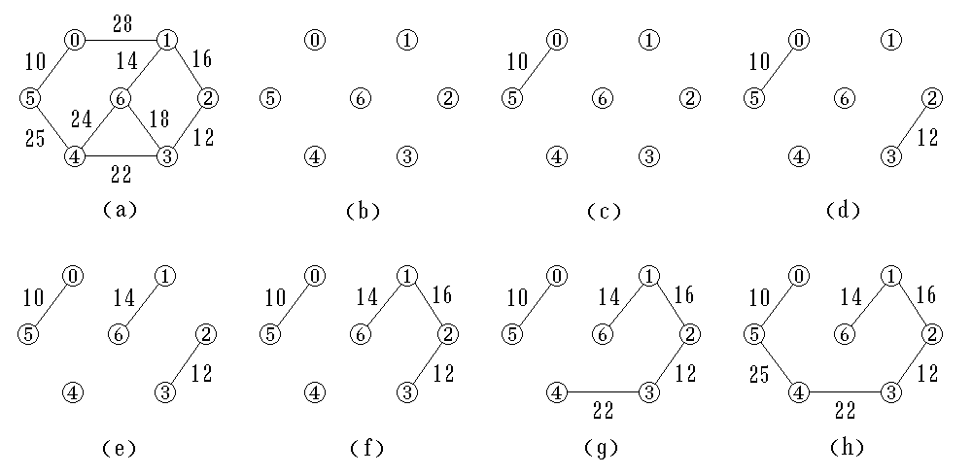
例：应用克鲁斯卡尔算法构造最小生成树的过程
√
√
√
×
×
√
√
√

Slide 42
克鲁斯卡尔（Kruskal）算法:
设N = { V, E }是有 n 个顶点的连通网，
步骤：
(1) 首先构造一个只有 n 个顶点但没有边的非连通图 T = { V, ∅ }, 图中每个顶点自成一个连通分量。
(2) 当在边集 E 中选到一条具有最小权值的边时,若该边的两个顶点落在T中不同的连通分量上，则将此边加入到生成树的边集合T 中；否则将此边舍去，重新选择一条权值最小的边。
(3) 如此重复下去，直到所有顶点在同一个连通分量上为止。此时的T即为所求（最小生成树）。
Kruskal算法特点：将边归并，适于求稀疏网的最小生成树。

Slide 43
Kruskal（克鲁斯卡尔）算法
练习 ：
1
5
6
1
1
5
5
4
1
2
5
4
3
2
3
6
4
2
3
4
2
3
6
5
6
5
6

Slide 44
普利姆（Prim）算法
设：N =（V , E）是个连通网，
另设U为最小生成树的顶点集，TE为最小生成树的边集。
构造步骤:
（1）初始状态： U ={u₀ },（ u₀ ∈V ）， TE={ },
（2）从E中选择顶点分别属于U、V-U两个集合、且权值最小的边（ u₀, v₀)，将顶点v₀归并到集合U中，边（u₀, v₀)归并到TE中；
（3）直到U=V为止。此时TE中必有n-1条边，
T＝（V，{TE}）就是最小生成树。

Slide 45
例：
1
5
6
1
1
5
5
4
2
4
3
2
3
3
6
4
2
6
6
5
6
5
[注]：在最小生成树的生成过程中，所选的边都是
一端在V-U中，另一端在U中。
Prime算法特点: 将顶点归并，适于稠密网。

